Slide 1
Лучшая практика
Оснащение автотранспортом
[Герб субъекта РФ]
фиксированнаяширина=3 см
город Севастополь
Денисов Виталий Степанович
Директор Департамента здравоохранения города Севастополя –
член Правительства Севастополя
[11.02.2022]
http://sevdz.ru

Slide 2
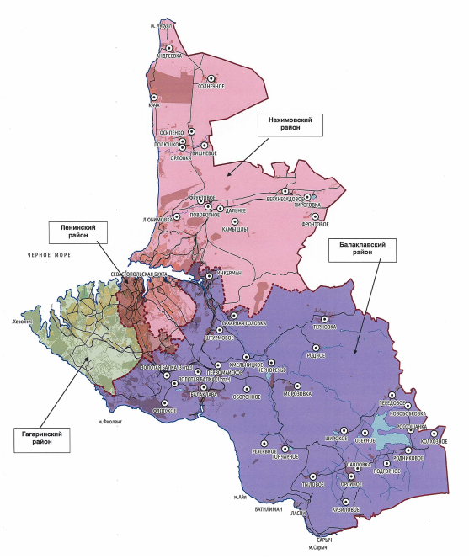
Характеристика региона
[11.02.2022]
[Герб]
ф/ш=1см
город Севастополь
43 нас.пункта
522 057 чел.
492 тыс. чел. (94,2%)
всего проживающего населения
городское население
с проживающим населением
[Карта субъекта РФ]
длинная сторона=9 см
30 тыс. чел. (5,8%)
4 мед.организации
сельское население
участники региональной программы
0 мед.организаций
ФМБА России

Slide 3
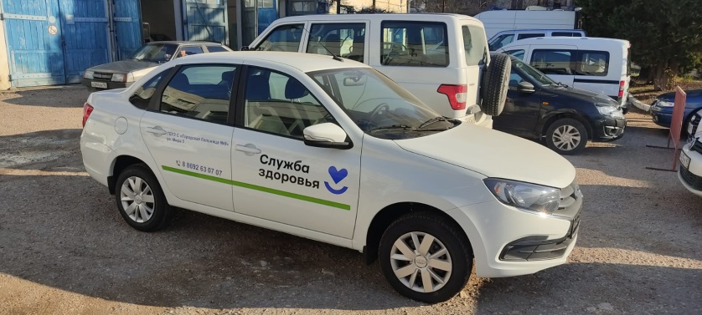
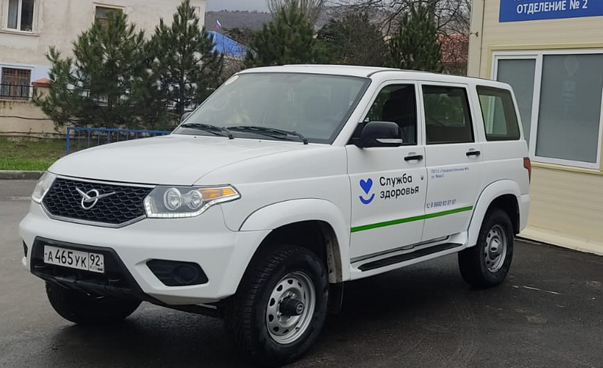
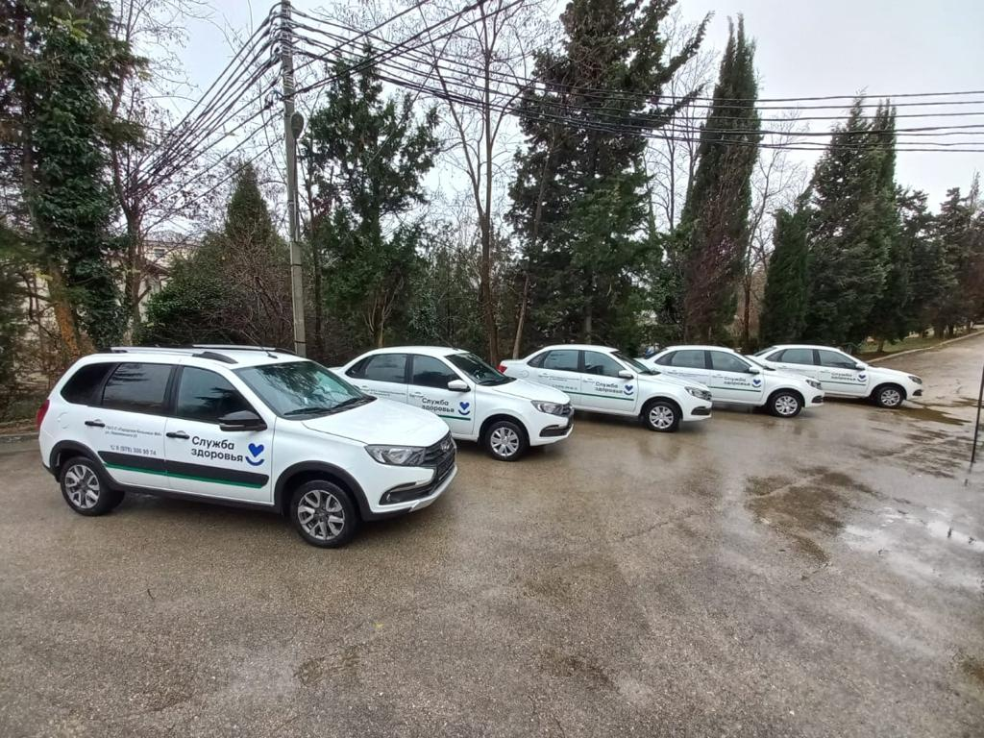
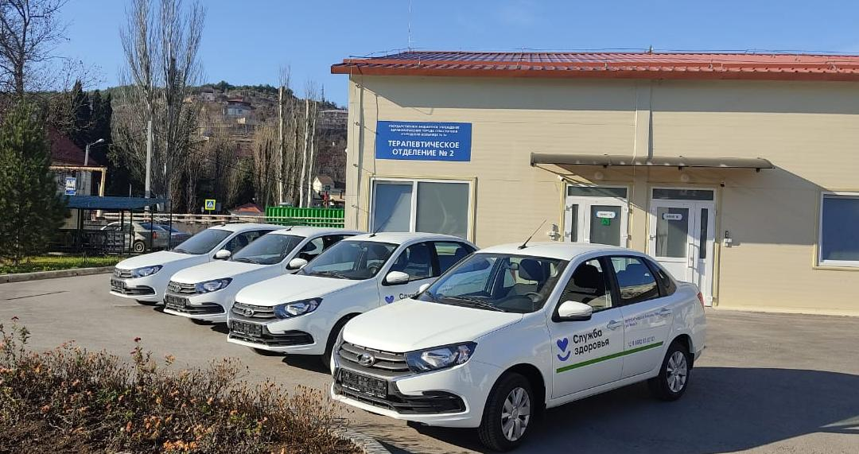
Изменения (внешний вид)
[11.02.2022]
[Герб]
ф/ш=1см
[Наименование
субъекта РФ]
Обслуживание территории 708,1 кв. км (2/3 территории Севастополя)
Фото ДО
Разместить показательные фото старого транспорта, вместо которого закуплен новый
Фото ПОСЛЕ
Разместить показательные фото закупленного автотранспорта с использованием единого стиля мероприятия
Наименование мероприятия | Количество ед. автотранспорта 2021 – 2025 гг.
Переоснащение | 0
Дооснащение | 10

Slide 4
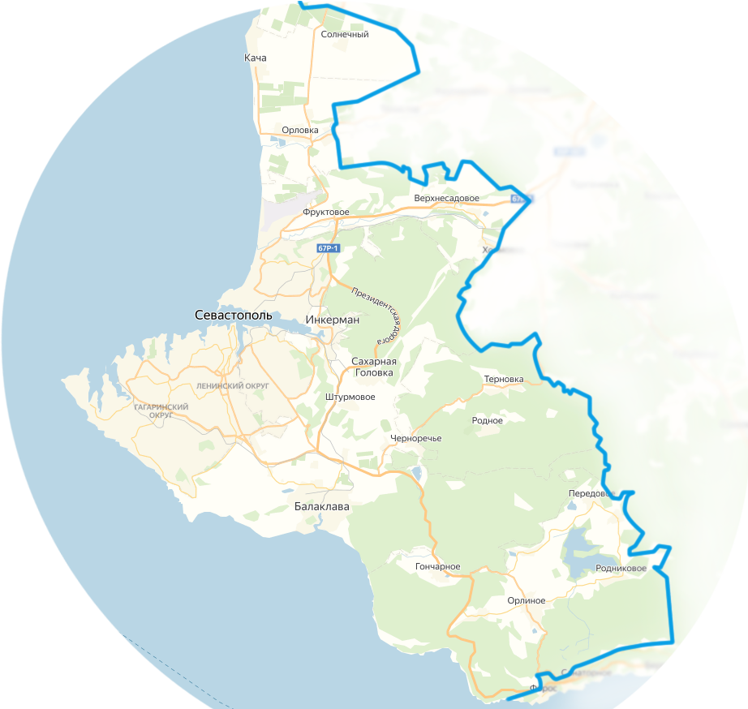
Изменения (позитивные)
[11.02.2022]
[Герб]
ф/ш=1см
город Севастополь
Всего в 2021 г. осуществлено:
п
До начала реализации
Программы модернизации
выездная работа в сельской местности
осуществлялась всего 2 автомобилями, доставка пациентов не осуществлялась
выезды к пациентам
3438 выездов
!
доставка биологических материалов
доставка пациентов
281 шт.
108 человек
Территория
в сельской местности, обслуживаемая автотранспортом ПМПЗЗ
с 2021 года
Своевременность оказания медицинской помощи прямо влияет на смертность населения:
направление
выезда автомобиля
место закрепления
автомобиля
Сроки ожидания врача
на дом сократились в 12 раз

